Slide 1


О результатах комплексного тестирования (диагностической работы) обучающихся за I семестр 2025-2026 уч.г.
Управление ВНОКО

Slide 2
ОБ ОЦЕНКЕ ДОСТИГНУТОГО УРОВНЯ РЕЗУЛЬТАТОВ ОБУЧЕНИЯ И УРОВНЯ СФОРМИРОВАННОСТИ КОМПЕТЕНЦИЙ
(КОМПЛЕКСНОЕ ТЕСТИРОВАНИЕ / ДИАГНОСТИЧЕСКАЯ РАБОТА ОБУЧАЮЩИХСЯ
В ФГАОУ ВО «СГЭУ» И СЫЗРАНСКОМ ФИЛИАЛЕ В 1 СЕМЕСТРЕ 2025-26 УЧ. Г.)
В процедуре КТ (ДР) приняли участие 4826 (4511 – обучающиеся СГЭУ (89,6%), 315 – обучающиеся филиала (77,4 %) обучающихся:
В ФГАОУ ВО «СГЭУ»:
- по 7 программам подготовки специалистов среднего звена – 495 человек (83,1%);
- по 32 образовательным программам высшего образования уровень бакалавриат – 2649 человек (89,2 %);
- по 9 образовательным программам высшего образования специалитет – 1034 человека (93,7%);
- по 17 образовательным программам высшего образования уровень магистратура – 333 человек (90,9%).
В Сызранском филиале ФГАОУ ВО «СГЭУ»:
- по 1 программе подготовки специалистов среднего звена – 34 человека (73,9%);
- по 2 образовательным программам высшего образования уровень бакалавриат – 281 человек (77,8%).

Slide 3
Результаты оценки уровня сформированности компетенций по образовательным программам СПО
Шифр направления подготовки / специальности | Направленность (профиль) / специализация образовательной программы | Количество обучающихся |  |  | Уровень сформированности компетенций, %
 |  | заявленных на мероприятие, чел. | прошедших КТ, чел. | удельный вес участников, % | по образовательной программе | по специальности
ПРОГРАММЫ ПОДГОТОВКИ СПЕЦИАЛИСТОВ СРЕДНЕГО ЗВЕНА
09.02.07 | Информационные системы и программирование | 257 | 219 | 96,5 | 86,1 | 86,1
38.02.01 | Экономика и бухгалтерский учет (по отраслям) | 34 | 23 | 67,1 | 92,1 | 92,1
38.02.04 | Коммерция (по отраслям) | 72 | 69 | 95,8 | 80,5 | 83,1
 | Коммерция и осуществление интернет маркетинга | 102 | 85 | 84,2 | 85,7
38.02.07 | Банковское дело | 16 | 14 | 87,5 | 80,0 | 84,55
 | Банковское обслуживание и продажи | 62 | 57 | 93,4 | 89,1
40.02.04 | Юрист в сфере правового обеспечения организаций и граждан | 47 | 22 | 46,8 | 89,3 | 89,3
43.02.16 | Туроператорские и турагентские услуги | 6 | 6 | 100,0 | 92,2 | 92,2
Рейтинги образовательных программ по уровням сформированности компетенций по программам СПО

Slide 4
Уровень сформированности компетенций у обучающихся
по программам СПО в сопоставлении с прошлым периодом

Slide 5
Результаты оценки уровня сформированности компетенций
по образовательным программам бакалавриата
Шифр направления подготовки / специальности | Направленность (профиль) / специализация образовательной программы | Количество обучающихся |  |  | Уровень сформированности компетенций, %
 |  | заявленных на мероприятие, чел. | прошедших КТ, чел. | удельный вес участников, % | по образовательной программе | по направлению подготовки
УРОВЕНЬ ВЫСШЕГО ОБРАЗОВАНИЯ – БАКАЛАВРИАТ
01.03.05 | Бизнес-аналитика | 42 | 41 | 97,6 | 89,1 | 89,1
05.03.06 | Экологическая безопасность на предприятии | 11 | 11 | 100,0 | 84,1 | 84,1
09.03.03 | Прикладная информатика и защита информации | 184 | 151 | 83,9 | 87,04 | 88,2
 | Интеллектуальные цифровые системы и сервисы в управлении | 50 | 44 | 88,0 | 91,2
 | Информационные системы на финансовых рынках | 26 | 23 | 88,5 | 90,7
 | Цифровые технологии в экономике | 41 | 38 | 92,7 | 83,8
21.03.02 | Кадастр недвижимости и земельное право | 62 | 57 | 91,9 | 84,3 | 84,3
38.03.01 | Экономика и управление на предприятии (организации) | 254 | 219 | 86,2 | 84,8 | 86,3
 | Бухгалтерский учет, анализ и аудит | 94 | 93 | 98,9 | 87,8
 | Финансы и учет | 124 | 121 | 97,6 | 87,3
 | Финансы и кредит | 110 | 104 | 95,9 | 84,95
 | Мировая экономика и международные отношения | 53 | 53 | 100,0 | 86,7
 | Ценные бумаги и финансовые технологии | 20 | 20 | 100,0 | 88,7
 | Международные экономические отношения и внешнеэкономическая деятельность | 33 | 32 | 96,9 | 81,8
 | Бизнес-аналитика | 62 | 57 | 91,9 | 88,1
Шифр направления подготовки / специальности | Направленность (профиль) / специализация образовательной программы | Количество обучающихся |  |  | Уровень сформированности компетенций, %
 |  | заявленных на мероприятие, чел. | прошедших КТ, чел. | удельный вес участников, % | по образовательной программе | по направлению подготовки
УРОВЕНЬ ВЫСШЕГО ОБРАЗОВАНИЯ – БАКАЛАВРИАТ
38.03.02 | Менеджмент (по функциональным направлениям) | 115 | 100 | 87,7 | 81,4 | 84,2
 | Финансовый менеджмент и управление бизнесом | 140 | 122 | 87,1 | 83,5
 | Менеджмент и предпринимательство | 116 | 99 | 85,3 | 84,7
 | Управление логистикой в бизнесе | 43 | 30 | 69,8 | 80,3
 | Цифровой маркетинг | 238 | 215 | 81,9 | 86,6
 | Проектное управление и бизнес-администрирование | 34 | 32 | 55,9 | 88,8
38.03.04 | Экономика и государственное управление | 138 | 121 | 87,7 | 80,6 | 80,6
38.03.05 | ИТ-предпринимательство | 49 | 48 | 97,9 | 85,9 | 85,9
39.03.01 | Социальная психология | 102 | 72 | 70,6 | 82,7 | 82,7
40.03.01 | Правовое обеспечение экономической деятельности | 54 | 49 | 90,7 | 82,9 | 83,7
 | Обеспечение законности и правопорядка | 151 | 149 | 98,7 | 83,9
 | Судебная, исполнительная и нотариальная деятельность | 194 | 173 | 89,2 | 87,5
 | Международное право | 21 | 17 | 80,9 | 80,4
42.03.01 | Диджитал реклама, связи с общественностью и медиа-коммуникации | 191 | 179 | 93,2 | 85,5 | 85,5
43.03.01 | Управление гостиничным и ресторанным бизнесом | 72 | 67 | 93,1 | 90,7 | 88,0
 | Логистика в бизнесе | 70 | 42 | 60,0 | 85,3
43.03.02 | Управление бизнесом в сфере туризма | 76 | 70 | 92,1 | 88,9 | 88,9

Slide 6
Рейтинги образовательных программ по уровням сформированности компетенций
по программам бакалавриата

Slide 7
Уровень сформированности компетенций у обучающихся
по программам бакалавриата в сопоставлении с прошлым периодом

Slide 8
Результаты оценки уровня сформированности компетенций по образовательным программам магистратуры
Рейтинги образовательных программ по уровням сформированности компетенций по программам магистатуры
Шифр направления подготовки / специальности | Направленность (профиль) / специализация образовательной программы | Количество обучающихся |  |  | Уровень сформированности компетенций, %
 |  | заявленных на мероприятие, чел. | прошедших КТ, чел. | удельный вес участников, % | по образовательной программе | по направлению подготовки
УРОВЕНЬ ВЫСШЕГО ОБРАЗОВАНИЯ – МАГИСТРАТУРА
09.04.03 | Искусственный интеллект и большие данные | 21 | 20 | 95,2 | 84,4 | 84,4
38.04.01 | Финансовый контроль, консалтинг и анализ бизнеса | 18 | 17 | 94,4 | 83,0 | 86,1
 | Финансовые аналитические и информационные технологии | 18 | 18 | 100,0 | 90,8
 | Учет и налогообложение в управлении бизнес-процессами на предприятии | 13 | 13 | 100,0 | 95,4
 | Экономика, управление и стратегия развития предприятия (организации) | 23 | 21 | 91,3 | 84,4
 | Экономическая оценка и управление активами, недвижимостью и инвестициями | 21 | 17 | 80,9 | 88,8
 | Экономика и управление проектами | 23 | 19 | 82,6 | 74,3
38.04.02 | Управление развитием бизнеса | 37 | 33 | 89,2 | 75,4 | 77,2
 | Стратегический и операционный менеджмент | 22 | 19 | 86,4 | 75,7
 | Бренд-менеджмент и маркетинговые коммуникации | 24 | 21 | 87,5 | 80,6
38.04.04 | Государственное управление и муниципальный менеджмент | 25 | 23 | 92,0 | 85,6 | 85,6
38.04.08 | Банковский бизнес | 11 | 10 | 90,9 | 80,7 | 80,7
40.04.01 | Предпринимательское право, коммерческое право | 17 | 15 | 88,2 | 78,0 | 87,3
 | Следственная и оперативно-розыскная деятельность, судебная экспертиза | 18 | 17 | 94,4 | 99,4
 | Судебная, исполнительная, нотариальная и адвокатская деятельность | 30 | 27 | 90,0 | 83,4
 | Прокурорская и правозащитная деятельность | 18 | 18 | 100,0 | 87,6
 | Правовое обеспечение бюджетно-финансовой деятельности и налогообложения | 27 | 25 | 92,6 | 88,0

Slide 9
Уровень сформированности компетенций у обучающихся
по программам магистратуры в сопоставлении с прошлым периодом

Slide 10
Результаты оценки уровня сформированности компетенций по образовательным программам специалитета
Рейтинги образовательных программ по уровням сформированности компетенций по программам специалитета
Шифр направления подготовки / специальности | Направленность (профиль) / специализация образовательной программы | Количество обучающихся |  |  | Уровень сформированности компетенций, %
 |  | заявленных на мероприятие, чел. | прошедших КТ, чел. | удельный вес участников, % | по образовательной программе | по специальности
УРОВЕНЬ ВЫСШЕГО ОБРАЗОВАНИЯ – СПЕЦИАЛИТЕТ
38.05.01 | Экономическая безопасность. Специализация № 1 Экономико-правовое обеспечение экономической безопасности | 46 | 46 | 100,0 | 82,0 | 85,4
 | Экономическая безопасность | 82 | 77 | 93,8 | 88,7
38.05.01 40.05.01 | Экономическая безопасность. Правовое обеспечение национальной безопасности | 155 | 146 | 94,2 | 88,4 | 88,4
40.05.01 38.05.01 | Правовое обеспечение национальной безопасности. Государственно-правовая. Таможенное дело | 63 | 55 | 88,9 | 91,0 | 91,0
40.05.01 | Правовое обеспечение национальной безопасности. Специализация Уголовно-правовая | 311 | 291 | 94,2 | 96,4 | 90,6
 | Правовое обеспечение национальной безопасности. Специализация Гражданско-правовая | 163 | 150 | 92,0 | 87,3
 | Правовое обеспечение национальной безопасности. Специализация Государственно-правовая | 140 | 134 | 92,4 | 91,6
 | Прокурорская деятельность | 65 | 63 | 96,9 | 88,0
 | Судебная деятельность | 79 | 72 | 91,1 | 89,9

Slide 11
Уровень сформированности компетенций у обучающихся
по программам специалитета в сопоставлении с прошлым периодом

Slide 12
Результаты оценки уровня сформированности компетенций по образовательным программам Сызранского филиала
Рейтинги образовательных программ по уровням сформированности компетенций
Шифр направления подготовки / специальности | Направленность (профиль) / специализация образовательной программы | Количество обучающихся |  |  | Уровень сформированности компетенций, %
 |  | заявленных на мероприятие, чел. | прошедших КТ, чел. | удельный вес участников, %
ПРОГРАММЫ ПОДГОТОВКИ СПЕЦИАЛИСТОВ СРЕДНЕГО ЗВЕНА
38.02.07 | Банковское дело | 46 | 34 | 73,9 | 95,9
УРОВЕНЬ ВЫСШЕГО ОБРАЗОВАНИЯ – БАКАЛАВРИАТ
38.03.01 | Экономика и управление на предприятии (организации) | 216 | 170 | 78,8 | 83,15
40.03.01 | Судебная, исполнительная и нотариальная деятельность | 145 | 111 | 76,6 | 89,8
Уровень сформированности компетенций у обучающихся

Slide 13
Выводы:
Результаты проведенной оценки сформированности компетенций соответствуют результатам промежуточной аттестации обучающихся.
Проверяемые компетенции обучающихся сформированы на достаточном уровне.
Доля обучающихся, продемонстрировавших сформированность проверяемых компетенций (этапа компетенций) на должном уровне сформированности 100,0 %.
Качество знаний в среднем составляет в ФГАОУ ВО «СГЭУ» - 86,05% (выше по сравнению с предыдущим периодом на 2,15%), в Сызранском филиале 89,6% выше по сравнению с предыдущим периодом на 13,3%), в среднем по университету – 87,83% (выше по сравнению с предыдущим периодом на 4,73%).

Slide 14
Результаты оценки уровня сформированности компетенций по образовательным программам / направлениям подготовки (специальностям)
в ФГАОУ ВО «СГЭУ» и Сызранском филиале
ПРОЕКТ РЕШЕНИЯ
1. Признать удовлетворительными результаты проведенной оценки сформированности компетенций в ФГАОУ ВО «СГЭУ» и Сызранском филиале.
2. Начальнику управления ВНОКО сформировать отчет и разместить его на сайте университета и филиала.
3. Академическим руководителям образовательных программ усилить контроль явки обучающихся на мероприятие по программам:
- 38.02.01 Экономика и бухгалтерский учет (по отраслям);
- 40.02.04 Юрист в сфере правового обеспечения организаций и граждан;
- 38.03.02 Управление логистикой в бизнесе;
- 38.03.02 Проектное управление и бизнес-администрирование;
- 39.03.01 Социальная психология;
- 43.03.01 Логистика в бизнесе.
4. Директору Сызранского филиала усилить контроль явки обучающихся на мероприятие по программам:
- 38.02.07 Банковское дело;
- 38.03.01 Экономика и управление на предприятии (организации);
- 40.03.01 Судебная, исполнительная и нотариальная деятельность.

Slide 15
Об итогах социологического исследования «Оценка качества условий осуществления образовательной деятельности в ФГАОУ ВО «СГЭУ»
Управление ВНОКО

Slide 16
ОЦЕНКА КАЧЕСТВА УСЛОВИЙ ОСУЩЕСТВЛЕНИЯ ОБРАЗОВАТЕЛЬНОЙ ДЕЯТЕЛЬНОСТИ
Всего в анкетировании приняли участие 4792 обучающихся университета в разрезе уровней образования:
- по 8 программам СПО – 505 (88,0%) обучающихся;
- по 32 программам бакалавриата – 2623 (88,9%) обучающихся;
- по 9 программам специалитета – 1030 (93,4%) обучающихся;
- по 17 программам магистратуры – 332 (90,5%) обучающихся;
- по 13 программам аспирантуры - 104 (83,2%) аспиранта;
- по 15 программам ДПО – 99 слушателей.
Обучающиеся Сызранского филиала не принимали участие в анкетировании.
Должную явку не обеспечили на программах:
- 38.02.01 Экономика и бухгалтерский учет (по отраслям);
- 40.02.04 Юрист в сфере правового обеспечения организаций и граждан;
- 09.03.03 Прикладная информатика и защита информации;
- 38.03.02 Управление логистикой в бизнесе;
- 43.03.01 Логистика в бизнесе;
- 38.04.01 Экономика и управление проектами.
Количество респондентов по уровням образования

Slide 17
Динамика удовлетворенности обучающихся качеством условий осуществления образовательной деятельности по университету
Сопоставление обобщенных результатов
оценки качества условий осуществления образовательной деятельности
в разрезе уровней образования
в сопоставлении с 2025 г.
Образовательные программы | Результаты оценки качества условий осуществления образовательной деятельности, %
 | 2025 г. | 2026 г.
ПРОГРАММЫ СПО | 93,2 | ↓90,0
ПРОГРАММЫ БАКАЛАВРИАТА | 89,6 | ↑92,0
ПРОГРАММЫ МАГИСТРАТУРЫ | 91,6 | ↑94,0
ПРОГРАММЫ СПЕЦИАЛИТЕТА | 87,6 | ↑94,0
ПРОГРАММЫ АСПИРАНТУРЫ | 90,4 | ↑92,0
ИТОГО ПО ФГАОУ ВО «СГЭУ» | 90,5 | ↑92,4

Slide 18
Самый низкий показатель «Наличие и доступность питьевой воды». В среднем по университету он составляет 76,4%, что означает частичную удовлетворенность.
Выводы:
1. Удовлетворенность открытостью, полнотой и доступностью информации об университете 94,0% - полная удовлетворенность.
2. Удовлетворенность комфортностью предоставления услуг университетом 88,0 % - полная удовлетворенность.
3. Удовлетворенность доступностью образовательных услуг для инвалидов 92,0 % - полная удовлетворенность.
4. Удовлетворенность доброжелательностью и вежливостью работников 94,0 % - полная удовлетворенность.
5. Удовлетворенность условиями ведения образовательной деятельности 94,0 % - полная удовлетворенность.
Общая удовлетворенность качеством условий осуществления образовательной деятельности 92 % - полная удовлетворенность. По сравнению с прошлым периодом общая удовлетворенность качеством условий осуществления образовательной деятельности возросла на 2,6%.

Slide 19
Результаты оценки качества условий осуществления образовательной деятельности
в ФГАОУ ВО «СГЭУ» по программам ДПО в 2026 г.
Вопросы | Среднее значение по ДПО (на основе всех ответов)
1. Соответствие и доступность информации, размещенной на официальном сайте, существующему положению дел | 4,80
2. Наличие на сайте информации об обратной связи и способах взаимодействия с получателями образовательных услуг | 4,82
3. Качество работы гардероба и службы охраны университета | 4,83
4. Качество аудиторий, их обеспеченность мебелью | 4,66
5. Наличие и доступность питьевой воды | 3,76
6. Наличие и доступность санитарно-гигиенических помещений | 4,53
7. Доступность территории, зданий и помещений с учетом доступности для инвалидов | 4,48
8. Условия доступности, позволяющие инвалидам получать образовательные услуги наравне с другими | 4,50
9. Доброжелательность, вежливость административных работников, обеспечивающих первичный контакт и последующее оказание образовательных услуг | 4,85
10. Доброжелательность, вежливость преподавателей | 4,92
11. Готовы ли Вы рекомендовать программу дополнительного образования своим знакомым | 4,81
12. Удовлетворены ли Вы в целом условиями оказания образовательных услуг в центре, реализующем программы дополнительного образования | 4,85
Слушатели программ ДПО отмечают показатель «Наличие и доступность питьевой воды» как – частичную удовлетворенность. Однако, этот показатель вырос на анализируемый период на 6%.

Slide 20
Динамика удовлетворенности обучающихся качеством условий осуществления
образовательной деятельности по программам ДПО

Slide 21
ОЦЕНКА КАЧЕСТВА УСЛОВИЙ ОСУЩЕСТВЛЕНИЯ ОБРАЗОВАТЕЛЬНОЙ ДЕЯТЕЛЬНОСТИ
ПРОЕКТ РЕШЕНИЯ
1. Признать удовлетворительной в ФГАОУ ВО «СГЭУ» оценку обучающимися качества условий осуществления образовательной деятельности.
2. Начальнику управления ВНОКО сформировать отчет и разместить его на сайте университета.
3. Академическим руководителям образовательных программ усилить контроль явки обучающихся на мероприятие по программам:
- 38.02.01 Экономика и бухгалтерский учет (по отраслям);
- 40.02.04 Юрист в сфере правового обеспечения организаций и граждан;
- 09.03.03 Прикладная информатика и защита информации;
- 38.03.02 Управление логистикой в бизнесе;
- 43.03.01 Логистика в бизнесе;
- 38.04.01 Экономика и управление проектами.
4. Директору Сызранского филиала обеспечить проведение мероприятий по оценке обучающимися качества условий осуществления образовательной деятельности в следующих периодах.

Slide 22
РЕЗУЛЬТАТЫ СОЦИОЛОГИЧЕСКОГО ИССЛЕДОВАНИЯ
УДОВЛЕТВОРЕННОСТЬ ОЖИДАНИЯМИ ПЕРВОКУРСНИКОВ ОТ ПОСТУПЛЕНИЯ
В ФГАОУ ВО «СГЭУ» И СЫЗРАНСКИЙ ФИЛИАЛ В 2025 г.
Количество респондентов в СГЭУ - 771 чел.
в Сызранском филиале - 40 чел.

Slide 26
РЕЗУЛЬТАТЫ СОЦИОЛОГИЧЕСКОГО ИССЛЕДОВАНИЯ
АНКЕТИРОВАНИЕ РОДИТЕЛЕЙ (ЗАКОННЫХ ПРЕДСТАВИТЕЛЕЙ)
НЕСОВЕРШЕННОЛЕТНИХ ОБУЧАЮЩИХСЯ
ФГАОУ ВО «СГЭУ» И СЫЗРАНСКОМ ФИЛИАЛЕ В 2025 г.
Количество респондентов по ФГАУО ВО «СГЭУ» и Сызранскому филиалу - 401 чел.

Slide 27
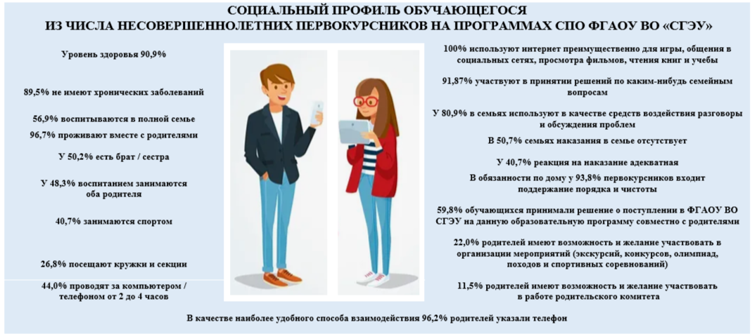


Под опекой находится 1 обучающийся на программе Информационные системы и программирование.
В прошлом среди несовершеннолетних первокурсников на программах СПО имели проблемы в общении с одноклассниками в школе, с педагогами/администрацией/сотрудниками школы 4 человека:
- 09.02.07 Информационные системы и программирование – 1 обучающийся;
- 38.02.08 Коммерция и осуществление интернет-маркетинга – 1 обучающийся;
- 40.02.04 Юрист в сфере правового обеспечения организаций и граждан – 2 обучающихся.
Один ребенок подвергался буллингу.
Родитель обучающегося на программе 40.02.04 Юрист в сфере правового обеспечения организаций и граждан отметил «другое», указав, что «ребенок последовал за мечтой».

Slide 28
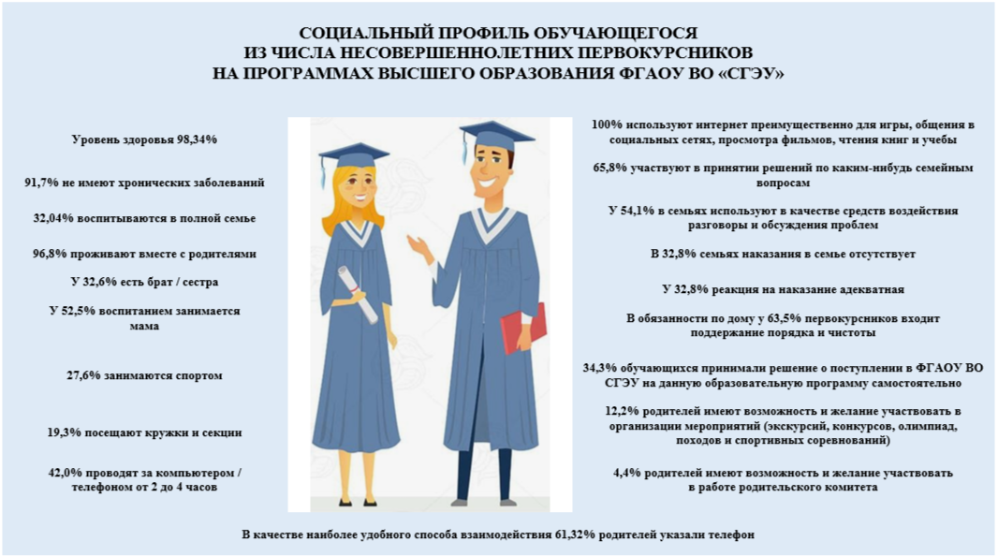
Под опекой находится 1 обучающийся на программе 38.03.01 Экономика и управление на предприятии (организации).
В прошлом среди несовершеннолетних первокурсников на программах высшего образования имел проблемы в общении с одноклассниками в школе, с педагогами/администрацией/сотрудниками школы 1 человек на программе 43.03.02 Управление бизнесом в сфере туризма.
Один несовершеннолетний первокурсник на программе Прокурорская деятельность – спортивный судья.
На 01.09.2025 г. работает один обучающийся по программе 38.03.01 Экономика и управление на предприятии (организации).
У одного несовершеннолетнего первокурсника на программе 43.03.01 Цифровой маркетинг отсутствуют друзья.
Нет ни одного обучающегося из числа несовершеннолетних первокурсников на программах высшего образования, состоящих на профилактическом учете в КДН и ЗП.

Slide 29
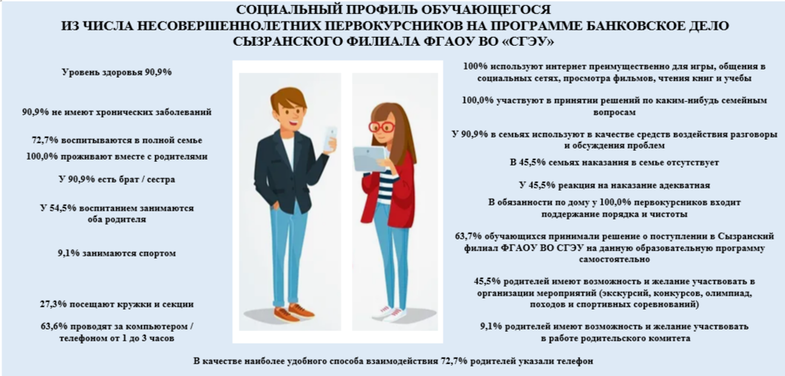
Под опекой не находится ни один обучающийся на программе Банковское дело.
В прошлом среди несовершеннолетних первокурсников на программе имел проблемы в общении с одноклассниками в школе, с педагогами / администрацией / сотрудниками школы 1 человек.
36,4% родителей отмечают основную особенность своего ребенка – трудолюбие.
Никто из первокурсников не работает.
Ни один обучающийся не состоял на профилактическом учете в КДН и ЗП.

Slide 30
Благодарим
за внимание !

